Slide 1

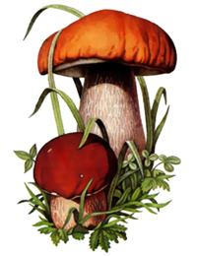
Презентация для осуществления
совместной деятельности детей и взрослых
«ГРИБЫ»
Технология: дистанционного обучения

Slide 2
Задачи:
Расширить и закрепить представления ребёнка о грибах, о сборе
грибов.
Ввести в активный словарь ребёнка:
Существительные: названия грибов, лукошко, корзинка, грибник,
грибница, мох, бор, чаща.
Глаголы: прятаться, собирать, заблудиться, сушить заготавливать,
срезать, срывать, солить, мариновать.
Прилагательные: съедобный, ядовитый, несъедобный, сушёный,
маринованный.

Slide 3
Рекомендации родителям:
Сходите с ребёнком в лес за грибами и покажите ему съедобные и несъедобные грибы; (если вы не сможете побывать в лесу, купите или покажите грибы на рынке);
рассмотрите с ребёнком ножку и шляпку гриба, обратите внимание на строение и окраску шляпки;
расскажите ребёнку, где растут грибы; что грибы можно жарить, солить, мариновать и варить.

Slide 4
Координация речи с движением
Мы идём в осенний лес. (Ребёнок марширует на месте)
А в лесу полно чудес! (разводит руки в стороны,
«удивляется»)
Дождь вчера в лесу прошёл – (потряхивает ладонями)
Это очень хорошо. (хлопает в ладоши)
Будем мы грибы искать (приставляет ладонь к глазам,
смотрит в одну и в другую сторону)
И в корзинку собирать. («корзина» – «свести руки перед собой)
Вот сидят маслята, (загибает по одному пальцу на На пеньке – опята, каждое название грибочка)
А во мху – лисички,
Дружные сестрички.
«Подосиновик, груздок,
Полезайте в кузовок!
Ну, а ты, мухомор, (грозит указательным пальцем
Украшай осенний бор» правой руки)

Slide 5
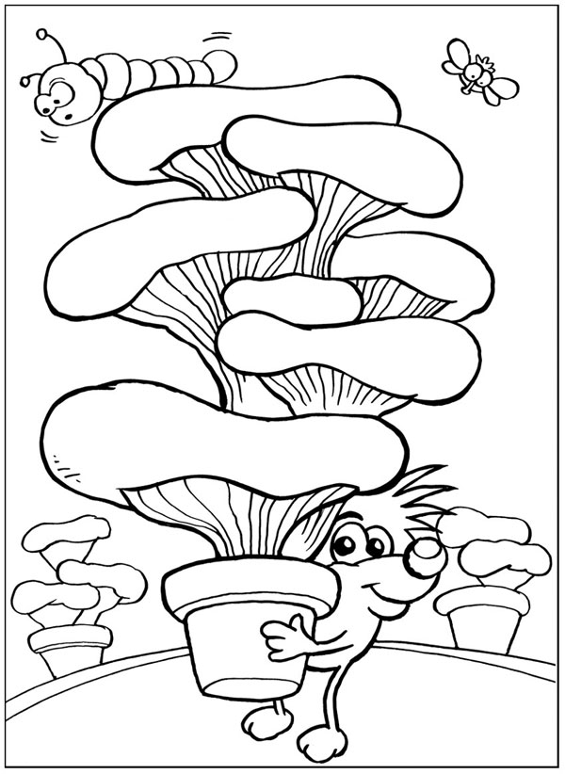
  Игры и упражнения
Игра "Скажи наоборот":
Рыжик съедобный, а мухомор ………. (несъедобный, ядовитый);
У белого гриба толстая ножка, а у подосиновика …….. (тонкая);
Опёнок маленький, а боровик ……….(большой).
Игра "Сосчитай грибы":
Один мухомор — два мухомора — ……., …….., пять мухоморов;
Одна сыроежка — две сыроежки — ……, ……, пять сыроежек;
Один груздь — два груздя — …….., …….., пять груздей.
«Где сидит гусеница?»
Найдите изображение грибочка. Вырежьте гусеницу. Перемещайте
её по грибочку, задайте вопросы:
- Где сидит гусеница?
- Куда спряталась гусеница?

Slide 6
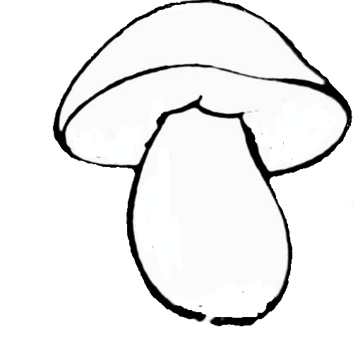
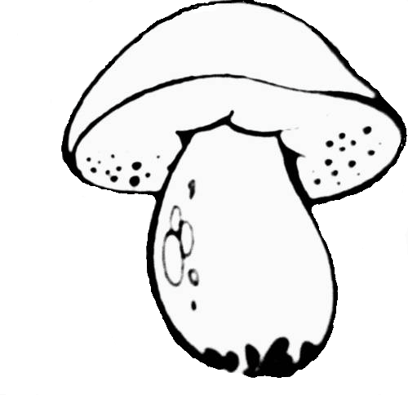
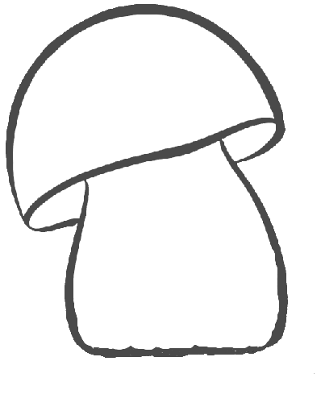


Сколько грибов спряталось на картинке?

Slide 7
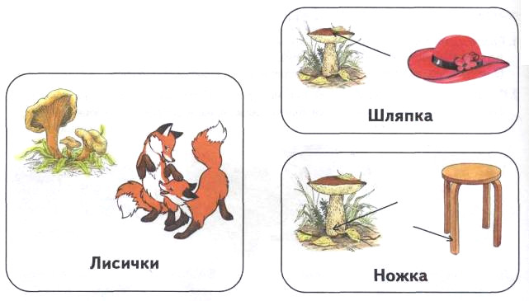
Познакомьте ребёнка с многозначными слова, объясните разницу
в значении этих слов.

Slide 8
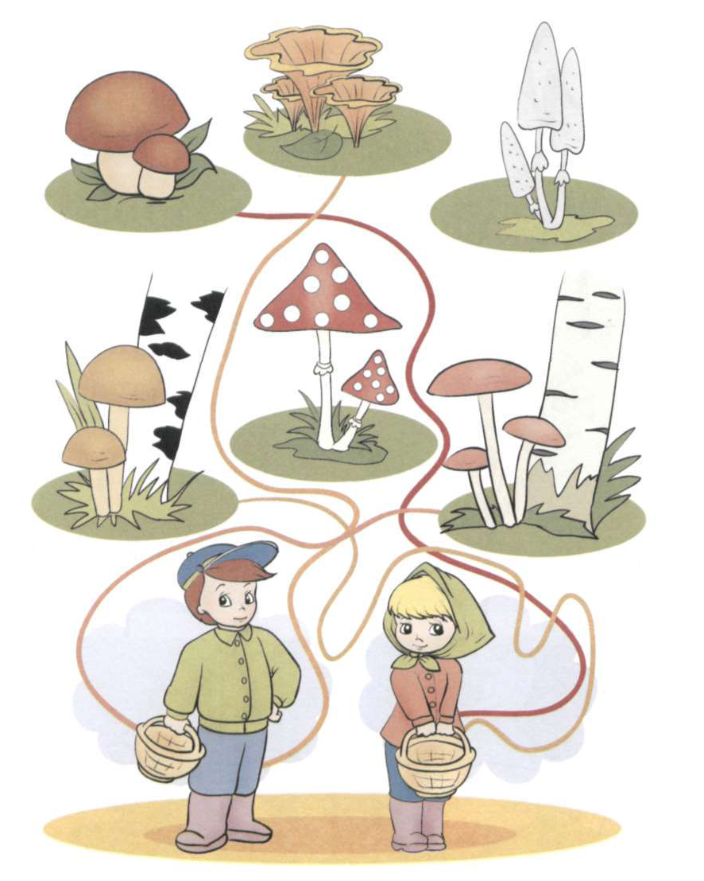

Расскажи, какие грибы нашёл мальчик, а какие девочка.
Назови грибы, которые есть нельзя.
Объясни, почему так называются:
подберёзовик, подосиновик, лисичка, боровик.

Slide 9
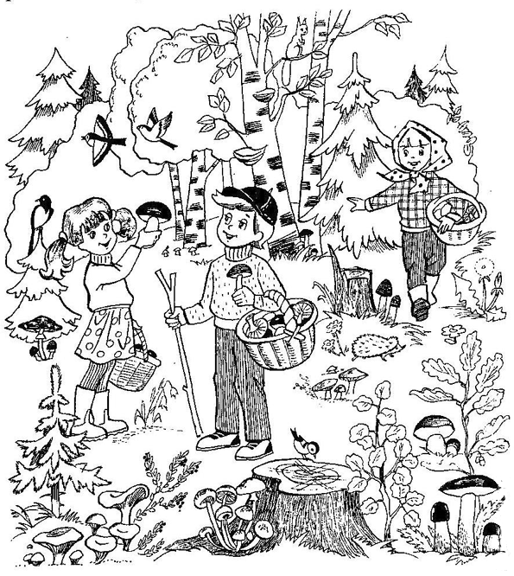
Распечатайте.
Предложите ребёнку
составить рассказ и раскрасить.

Slide 10
Пальчиковая гимнастика:
Раз, два, три, четыре, пять! Мы идем грибы искать. | Ребёнок «шагает» пальчиками по столу.
Этот пальчик в лес пошел, Этот пальчик гриб нашел, Этот пальчик чистить стал, Этот пальчик жарить стал, Этот пальчик все съел, Оттого и потолстел. | Ребенок поочередно загибает пальцы, начиная с мизинца.

Slide 11

Загадки
Предложите ребёнку отгадать
загадки и объяснить, что ему помогло
их отгадать.

Slide 12
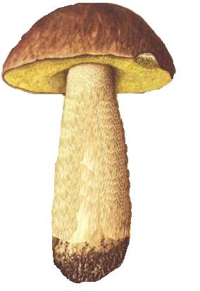
Белый гриб
На поляне лесной,
Под могучей сосной
Старый старичок,
На нем бурый колпачок
Колпачок на бочок,
Кто в лесу бывает,
Тот его и знает.
?

Slide 13
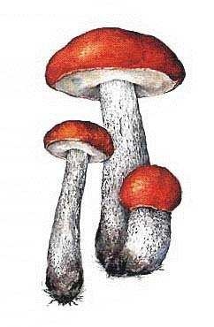
Подосиновик
Я в красной шапочке расту
Среди корней осиновых,
Меня узнаешь за версту,
Зовусь я ...
?

Slide 14
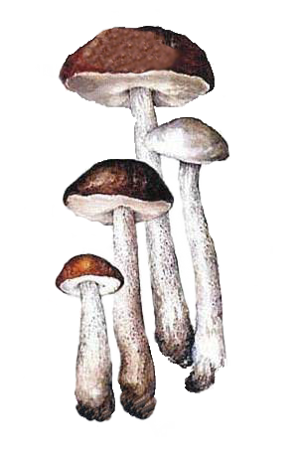
Подберёзовик
Коричневой шляпкой приветствую вас.
Я скромный грибок безо всяких прикрас.
Под белой березкой нашел я приют.
Скажите-ка, дети, меня как зовут?
?

Slide 15
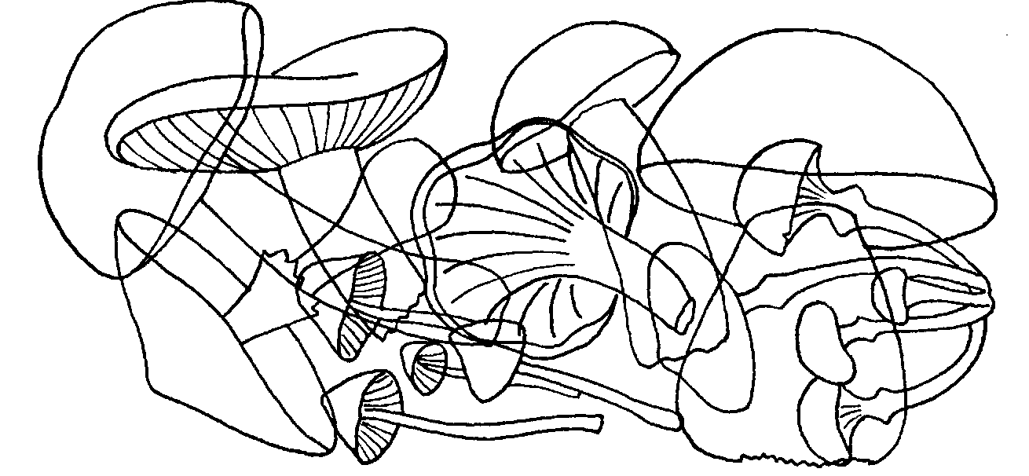
Какие грибы спряталось на картинке?
Предложите ребёнку внимательно посмотреть на картинку.
Он должен рассмотреть и назвать, какие грибы здесь изображены.

Slide 16
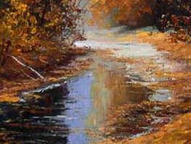
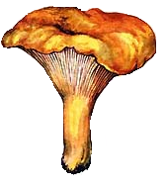
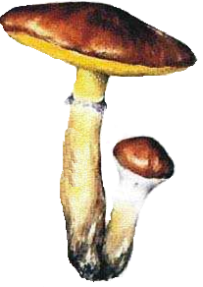
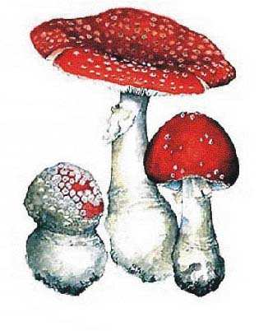
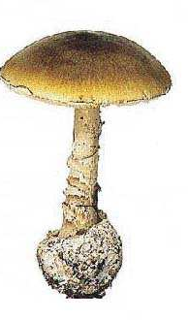
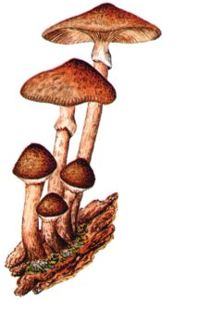
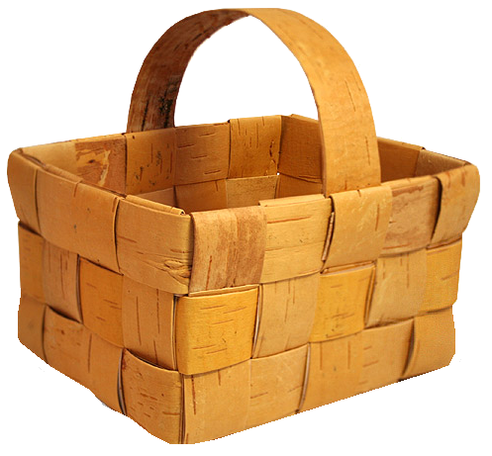
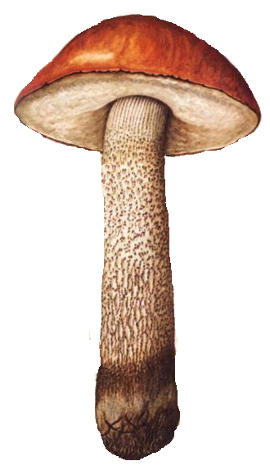
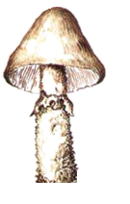
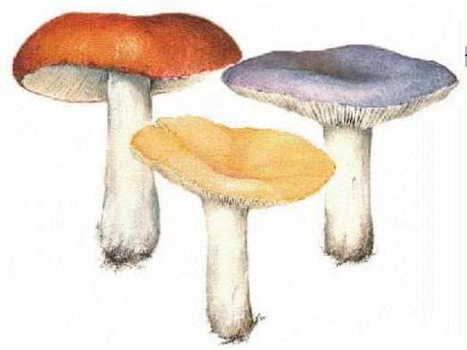
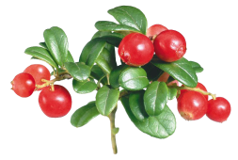



Собери грибы в лукошко

Slide 17
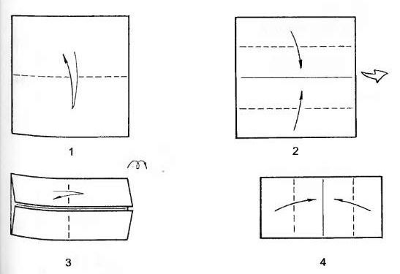
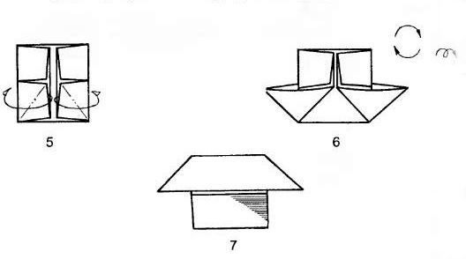
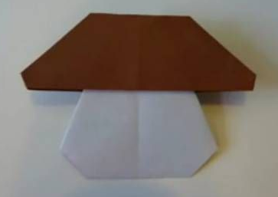
Сделайте с ребёнком поделку «Гриб»
Шаг 1. Берём лист бумаги и сгибаем его пополам, намечая линию.
Шаг 2. К середине намеченной линии, загибаем верхнюю и нижнюю часть поделки.
Шаг 3. Получилась поделка похожая на «дверь». Далее намечаем линию и переворачиваем поделку.
Шаг 4. Теперь делаем две складки «долина» к центру.
Шаг 5. Потяните за уголки верхний слой бумаги, раскройте, выполнив две складки «гора» и расплющьте.
Шаг 6. После всех действий, у Вас должна получиться такая подделка. Ее нужно повернуть и перевернуть.
Шаг 7. Вот и получилась готовая поделка оригами гриб.

Slide 18
Контрольные вопросы по теме:
Вспомни 8 - 10 названий грибов.
Сосчитай до пяти: груздь, боровик, волнушка, сыроежка.
Назови 5 съедобных грибов и 3 несъедобных.
Что лучше найти 1 белый гриб или 5 мухоморов?
Что лишнее маслёнок, подосиновик, мухомор, сыроежка?
Что приготовить из грибов?

